Slide 1


Yanksx的方案
Yanksx
西安交通大学

Slide 2
目 录
1. 数据分析
2. 模型选择
3. 测试
4.训练
5. 讨论

Slide 3

1
数据分析

Slide 4
比赛数据Bayer图案
参考rawpy文档，读取dng图像
color_desc = b'RGBG’
pattern
[[2 3]
[1 0]]
color_desc[pattern[0,0]], color_desc[pattern[0,1]],
color_desc[pattern[1,0]], color_desc[pattern[1,1]]
得到
B G
G R

Slide 5
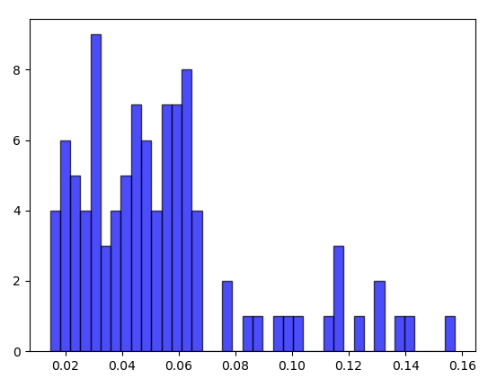
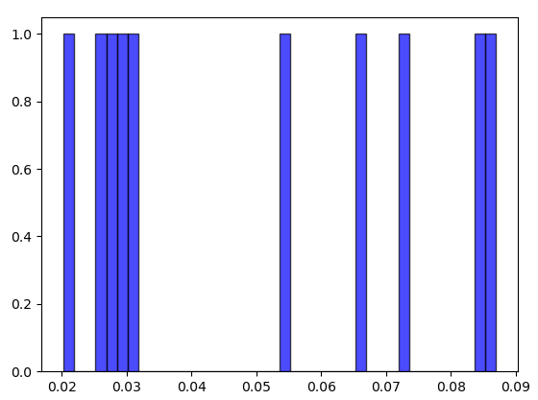
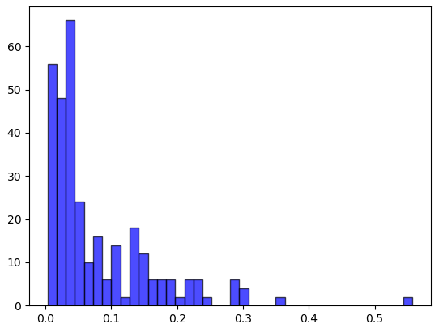
扩充训练集
查看各数据分布（用处不大）
100张训练集GT均值分布
10张测试集均值分布
320张SIDD的GT均值分布
保持分布一致
用比赛数据的预训练模型测试SIDD数据，根据PSNR筛选SIDD数据。
统一SIDD数据的Bayer图案[1]。
[1] Jiaming Liu et al. “Learning Raw Image Denoising With Bayer Pattern Unification and Bayer Preserving Augmentation”.

Slide 6
数据增广
有Bayer保护[1]的几何增广
旋转（单通道），翻转（单通道），随机裁剪
高级增广方法
Cutmixup（见下页）
引入合成噪声[2]
读噪声：高斯模型
光子散粒噪声：泊松模型
[1] Jiaming Liu et al. “Learning Raw Image Denoising With Bayer Pattern Unification and Bayer Preserving Augmentation”.
[2] Kaixuan Wei et al. “A Physics-based Noise Formation Model for Extreme Low-light Raw Denoising”.

Slide 7
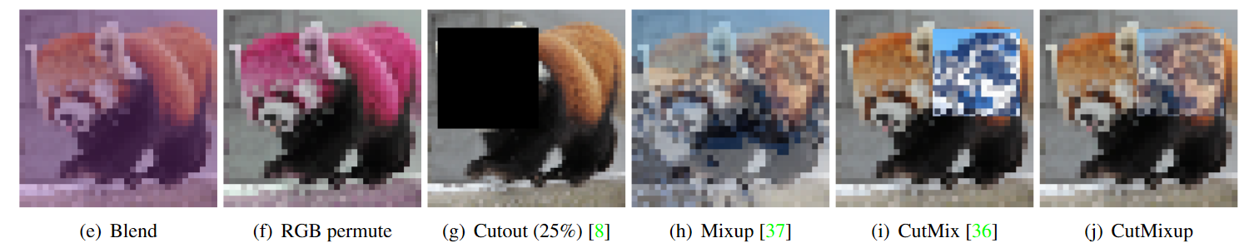
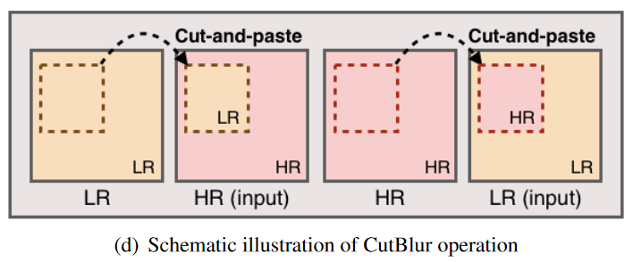
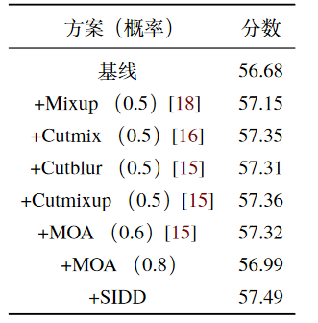
数据增广
Jaejun Yoo, Namhyuk Ahn, and Kyung-Ah Sohn. “Rethinking data augmentation for image super-resolution: A comprehensive analysis and a new strategy”.

Slide 8
2
模型选择

Slide 9
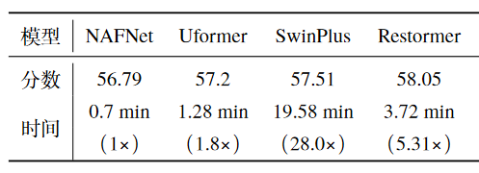
模型选择
最近的SOTA：SwinIR [1]，Uformer [2]，Restormer [3]，NAFNet [4]。
SwinIR训练不稳定，改进为了SwinPlus。根据后续实验发现可以只用Restormer。
不同模型的效果，时间为10张图像在 Intel Core i9-9900K CPU 上的运行时间的平均，未使用TTA和小块测试。训练方案见 page 13。
[1] Jingyun Liang et al. “Swinir: Image restoration using swin transformer”.
[2] Zhendong Wang et al. “Uformer: A general u-shaped transformer for image restoration”.
[3] Syed Waqas Zamir et al. “Restormer: Effcient Transformer for High-Resolution Image Restoration”. [4] Liangyu Chen et al. “Simple Baselines for Image Restoration”.

Slide 10
3
测试

Slide 11
测试trick
TTA
单通道旋转、翻转（有Bayer保护，4通道做TTA会降分），包括原图像共6张。
集成
Restormer自集成效果较好，不同模型融合效果一般。
小块测试（可在GPU上运行）
Restormer和NAFNet小块测试可以提升性能，Uformer和SwinPlus会降低性能。
原因是对于有全局统计模块的网络，训练和测试时分辨率差异导致了全局数据分布不一致[1] 。
[1] Xiaojie Chu et al. “Revisiting Global Statistics Aggregation for Improving Image Restoration”.

Slide 12
4
训练

Slide 13
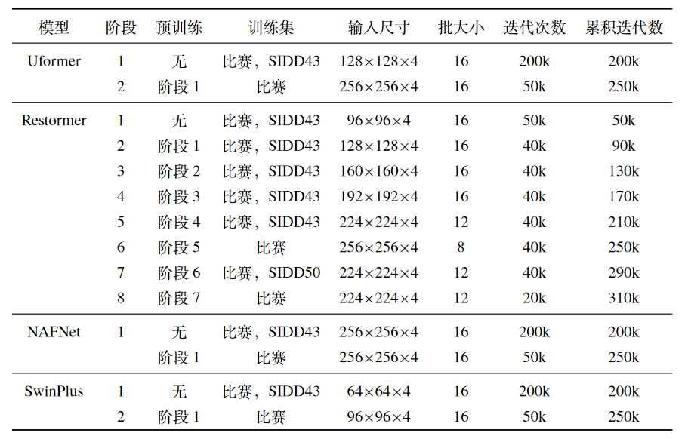
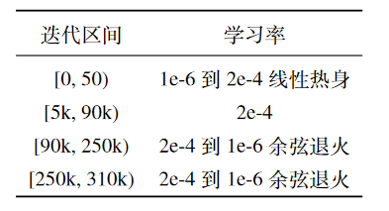
训练细节
Loss：L1，优化器：AdamW。
权重衰减：NAFNet 0，其他 1e-4
SIDD43：PSNR>43，SIDD50：Score>50
这里给出的训练设置是还未加入合成噪声时的，若用小块测试，可以只用单尺度训练。

Slide 14
最高分数来源
选取上一页最好的Restormer，加入合成噪声继续训练，拟合了noisy9，用此时的denoise9替换掉之前最高成绩的denoise9，取得59.64分数。由此可见噪声模型可以明显提升恢复noisy9的性能。
将59.64分数的noisy0-8和denoise0-8加入训练集中，继续训练Restormer，得到单模59.5的分数。
这里的测试使用了TTA和小块测试。denoise0-8是Restormer自集成的结果。
使用这样的方案是由于时间仓促，迫不得已，并非最优方案。

Slide 15
5
讨论

Slide 16
可能更好的训练方案
Skip-init[1]
使用skip-init可以增大batch size和学习率（如1e-3的数量级），NAFNet的性能很大程度上取决于这种训练策略。
解决显存不足
小块测试可以使用单尺度训练，因此可以用较小的尺度以换取大的batch size。使用checkpoint函数可以进一步节约显存（至少原来的1/4）。多次迭代一次更新。混合精度不推荐（在该任务中会降低性能）。
伪标签
单模性能饱和后可以使用集成进一步提升性能，同时将测试结果作为GT来训练单模，此方案适合后期使用。
[1] De, S., Smith, S.: Batch normalization biases residual blocks towards the identity function in deep networks.

Slide 17
谢谢您的观看！
Yanksx
西安交通大学

